Slide 1

手把手教你学STM32
DAC
“原子哥”在线教学平台：www.yuanzige.com
技术支持论坛：http://www.openedv.com/forum.php

Slide 2
手把手教你学STM32
1，DAC简介（了解）
2，DAC工作原理（掌握）
3，DAC输出实验（熟悉）
4，DAC输出三角波实验（熟悉）
5，DAC输出正弦波实验（熟悉）
6，PWM DAC实验（熟悉）
7，课堂总结（了解）
“原子哥”在线教学平台：www.yuanzige.com
技术支持论坛：http://www.openedv.com/forum.php

Slide 3
手把手教你学STM32
1，DAC简介（了解）
1.1，什么是DAC？
1.2，DAC的特性参数
1.3，STM32各系列DAC的主要特性
“原子哥”在线教学平台：www.yuanzige.com
技术支持论坛：http://www.openedv.com/forum.php

Slide 4
手把手教你学STM32
1.1，什么是DAC？
DAC，全称：Digital-to-Analog Converter，指数字/模拟转换器
电信号
数字量
数字量
电信号
传感器
ADC
单片机
DAC
模拟控制
系统
ADC和DAC是模拟电路与数字电路之间的桥梁
“原子哥”在线教学平台：www.yuanzige.com
技术支持论坛：http://www.openedv.com/forum.php

Slide 5
手把手教你学STM32
1.2，DAC的特性参数
分辨率
表示模拟电压的最小增量，常用二进制位数表示，比如：8、12位等
建立时间
表示将一个数字量转换为稳定模拟信号所需的时间
精度
转换器实际特性曲线与理想特性曲线之间的最大偏差
误差源：比例系统误差、失调误差、非线性误差
原因：元件参数误差、基准电压不稳定、运算放大器零漂等
“原子哥”在线教学平台：www.yuanzige.com
技术支持论坛：http://www.openedv.com/forum.php

Slide 6
手把手教你学STM32
1.3，STM32各系列DAC的主要特性
主要特性 | F1 | F4 | F7 | H7
DAC输出类型 | 电压输出型
分辨率 | 8/12位
DAC时钟频率 | 36MHz(APB1) | 42MHz(APB1) 45MHz(APB1) | 54MHz(APB1) | 36MHz（max） | 120MHz(APB1)
建立时间 | 3us |  |  |  | 1.7us
供电电压 | V_{SSA} ：0V，V_{DDA} ：2.4V~3.6V
参考电压 | V_{REF–} ：0V，V_{REF+}一般为3.3V
输出通道 | DAC_OUT1（PA4）、DAC_OUT2（PA5） 为了避免寄生电流消耗，PA4和PA5配置为模拟功能 每个通道都有单独的转换器，可同时或单独转换，每个通道都有DMA功能
“原子哥”在线教学平台：www.yuanzige.com
技术支持论坛：http://www.openedv.com/forum.php

Slide 7
手把手教你学STM32
2，DAC工作原理（掌握）
2.1，DAC框图简介（F1/ F4 /F7/H7）
2.2，参考电压/模拟部分电压
2.3，DAC数据格式
2.4，触发源
2.5，DMA请求
2.6，DAC输出电压
“原子哥”在线教学平台：www.yuanzige.com
技术支持论坛：http://www.openedv.com/forum.php

Slide 8
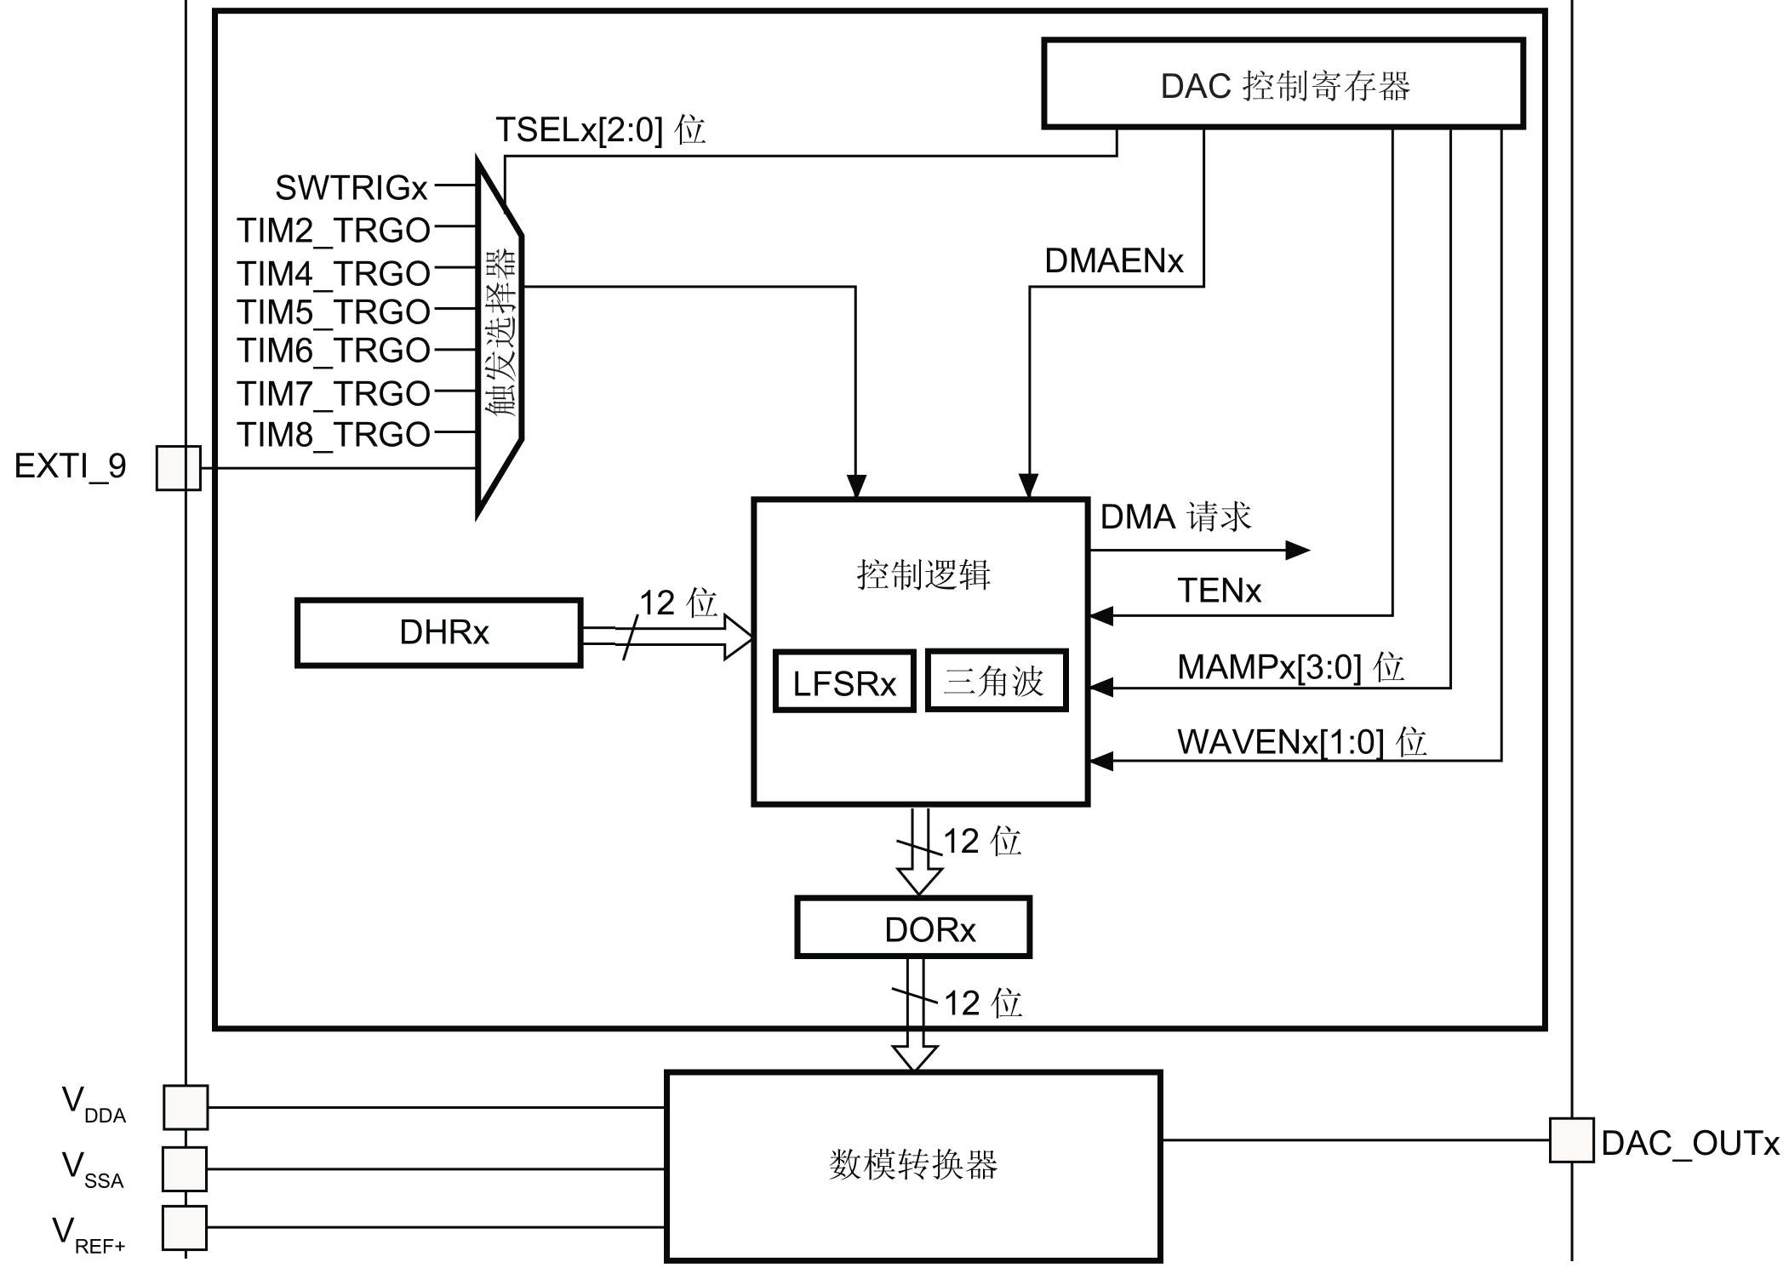
2.1，DAC框图简介（F1/F4/F7）
⑦
⑧
①参考电压/模拟部分电压
②DA转换器
③输出通道
④数据输出寄存器
⑤数据保持寄存器
⑥控制逻辑(噪声波/三角波)
⑦DAC控制寄存器
⑧触发源
⑤
实际操作DHRyyy
⑥
自动、软件、外部事件
④
不能直接写入数据
③
①
②

Slide 9
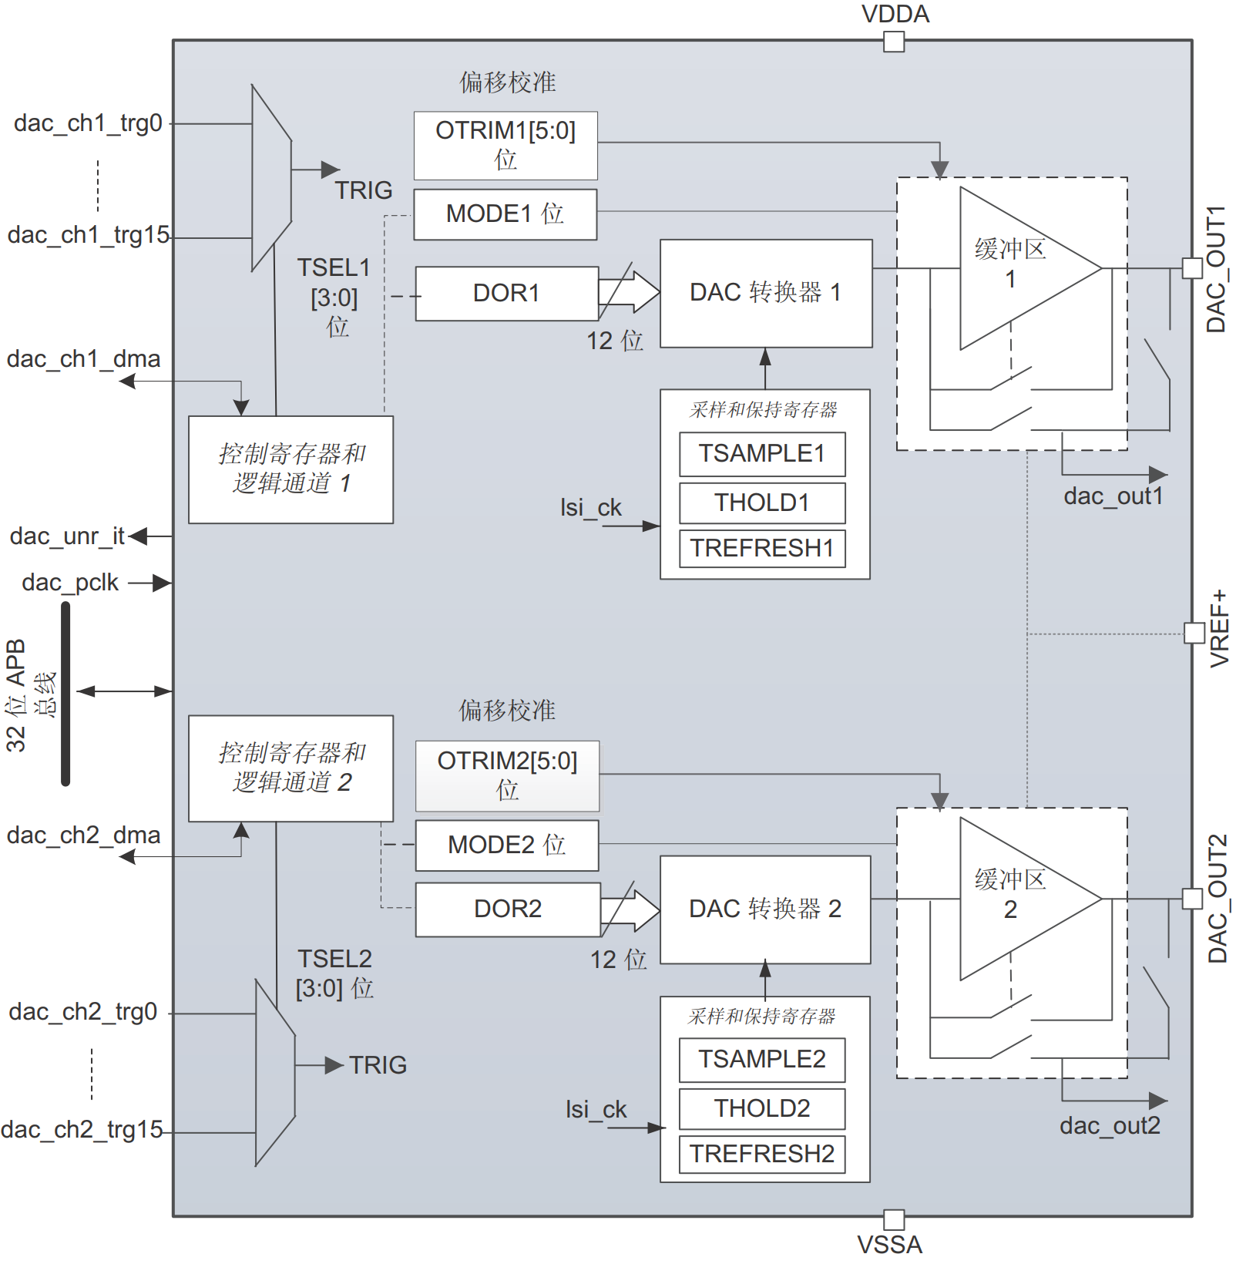
2.1，DAC框图简介（H7）
①
②
①参考电压/模拟部分电压
②DA转换器
③输出通道
④数据输出寄存器
⑤数据保持寄存器(DHRx)
⑥DAC通道模式
(正常模式/采样保持模式)
⑦DAC控制寄存器
⑧触发源
⑧
④
⑦
③
DAC输出的下溢中断信号
⑥

Slide 10
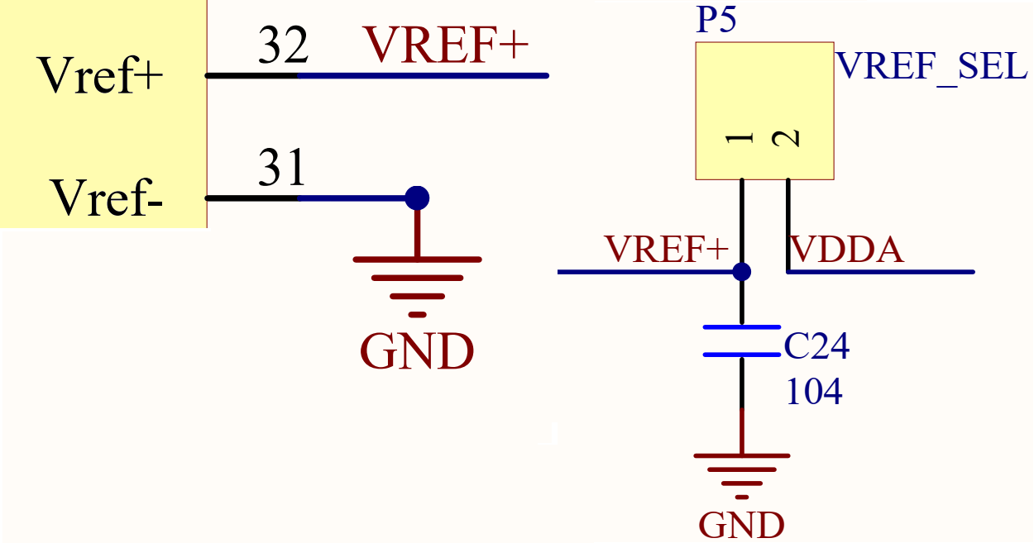
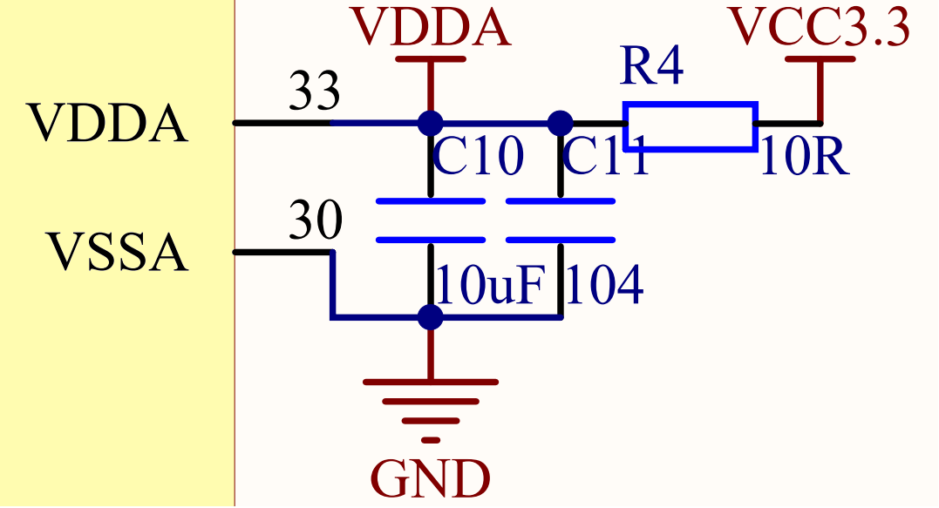
手把手教你学STM32
2.2，参考电压/模拟部分电压（战舰为例）
RC低通滤波器
模拟部分电源
参考电压
DAC供电电源：V_{SSA}、 V_{DDA} （2.4V≤V_{DDA}≤3.6V ）
DAC输出电压范围：V_{REF–}≤V_{OUT}≤V_{REF+}（即0V≤V_{OUT}≤3.3V ）
“原子哥”在线教学平台：www.yuanzige.com
技术支持论坛：http://www.openedv.com/forum.php

Slide 11
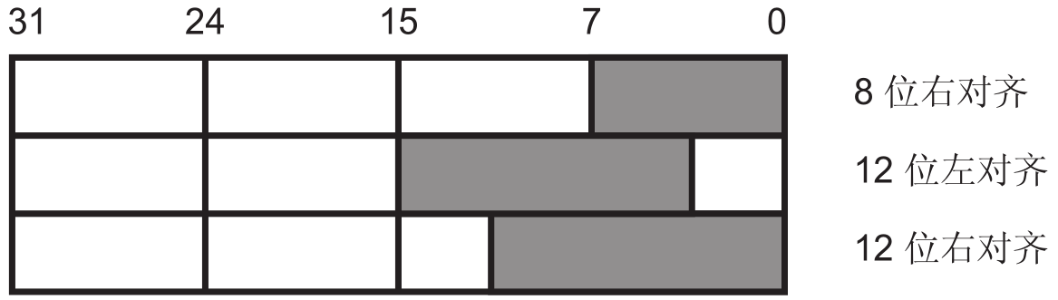
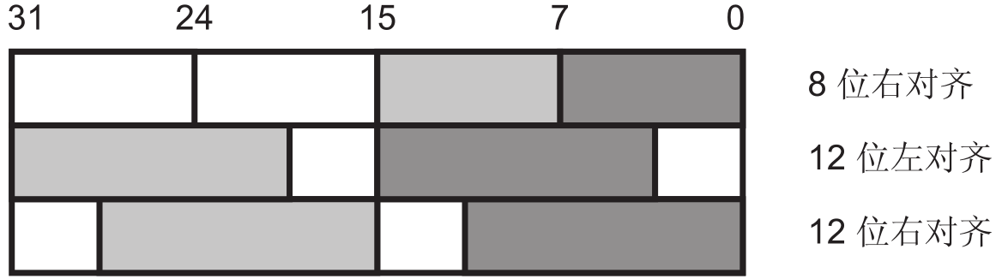
手把手教你学STM32
2.3，DAC数据格式
DAC数据格式：支持8/12位模式
8位模式
只能右对齐
DHR8Rx、 DHR8RD(双DAC通道转换用)
右对齐
DHR12Rx、 DHR12RD(双DAC通道转换用)
12位模式
左对齐
DHR12Lx、 DHR12LD(双DAC通道转换用)
“原子哥”在线教学平台：www.yuanzige.com
技术支持论坛：http://www.openedv.com/forum.php

Slide 12
手把手教你学STM32
2，DAC工作原理（掌握）
2.1，DAC框图简介（F1/ F4 /F7/H7）
2.2，参考电压/模拟部分电压
2.3，DAC数据格式
2.4，触发源
2.5，DMA请求
2.6，DAC输出电压
“原子哥”在线教学平台：www.yuanzige.com
技术支持论坛：http://www.openedv.com/forum.php

Slide 13
手把手教你学STM32
2.4，触发源
三种触发转换的方式：自动触发、软件触发、外部事件触发
TENx位置0
经过1个APB1时钟周期，DHRx→DORx
禁止触发(即自动)
TSELx[2:0]≠111
经过3个APB1时钟周期，DHRx→DORx
TENx位置1
外部事件触发
使能触发
TSELx[2:0] ＝111
经过1个APB1时钟周期，DHRx→DORx
软件触发(SWTRIGx位 )
DHRx数据加载到DORx后，模拟输出电压将经过时间V_{SETTLING}后可用
“原子哥”在线教学平台：www.yuanzige.com
技术支持论坛：http://www.openedv.com/forum.php

Slide 14
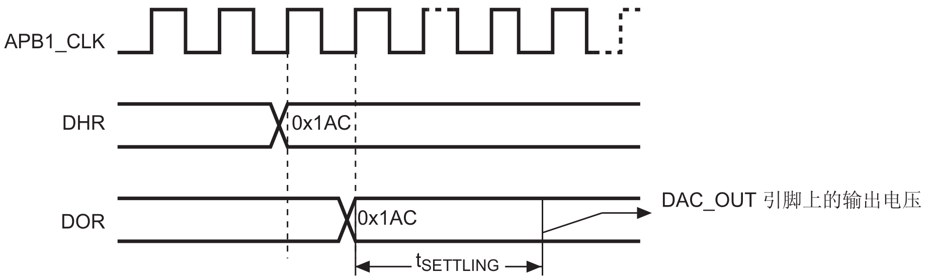
手把手教你学STM32
关闭触发时(TEN=0)的转换时序图
“原子哥”在线教学平台：www.yuanzige.com
技术支持论坛：http://www.openedv.com/forum.php

Slide 15
手把手教你学STM32
2.5，DMA请求
外部事件触发
DMAENx位置1
产生DMA请求
DHRx→DORx
(不是软件触发)
“原子哥”在线教学平台：www.yuanzige.com
技术支持论坛：http://www.openedv.com/forum.php

Slide 16


手把手教你学STM32
2.6，DAC输出电压
12位模式下，DAC输出电压计算方法：
DAC输出电压 = $\left(\frac{DORx}{4096}\right)∗\text{V}\text{REF}\text{+}$
8位模式下，DAC输出电压计算方法：
DAC输出电压 = $\left(\frac{DORx}{256}\right)∗\text{V}\text{REF}\text{+}$
“原子哥”在线教学平台：www.yuanzige.com
技术支持论坛：http://www.openedv.com/forum.php

Slide 17
手把手教你学STM32
3，DAC输出实验（战舰为例）
3.1，实验简要（了解）
3.2，DAC寄存器介绍（了解）
3.3，DAC输出实验配置步骤（掌握）
3.4，编程实战：DAC输出实验（掌握）
“原子哥”在线教学平台：www.yuanzige.com
技术支持论坛：http://www.openedv.com/forum.php

Slide 18
手把手教你学STM32
3.1，实验简要（F1为例）
1，功能描述
通过DAC1通道1(PA4)输出预设电压，
然后由ADC1通道1 (PA1) 采集，最后显示ADC转换的数字量及换算后的电压值
2，关闭通道1触发(即自动)
TEN1位置0
3，关闭输出缓冲
BOFF1位置1
4，使用12位右对齐模式
将数字量写入DAC_DHR12R1寄存器
“原子哥”在线教学平台：www.yuanzige.com
技术支持论坛：http://www.openedv.com/forum.php

Slide 19
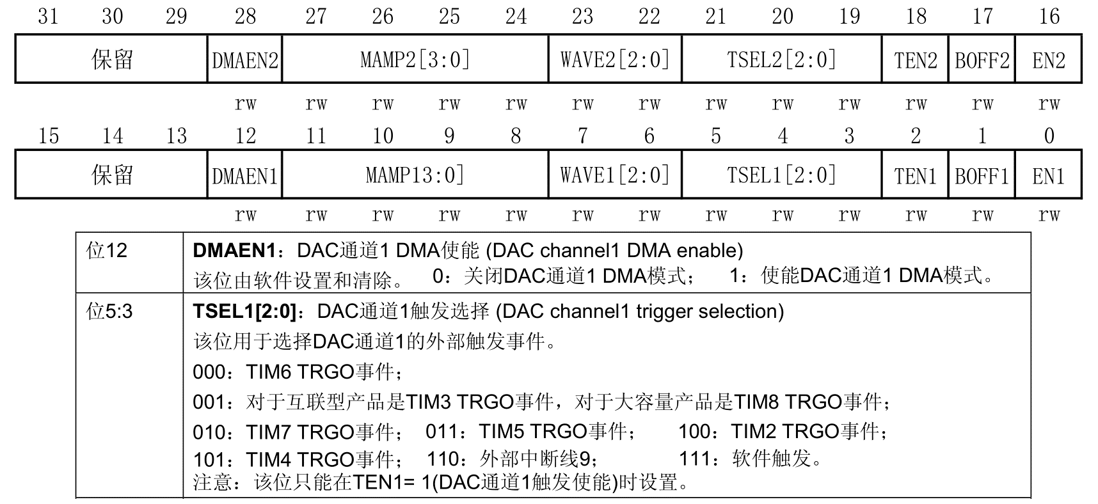
手把手教你学STM32
3.2，DAC寄存器介绍（F1为例）
DAC控制寄存器(DAC_CR)
“原子哥”在线教学平台：www.yuanzige.com
技术支持论坛：http://www.openedv.com/forum.php

Slide 20
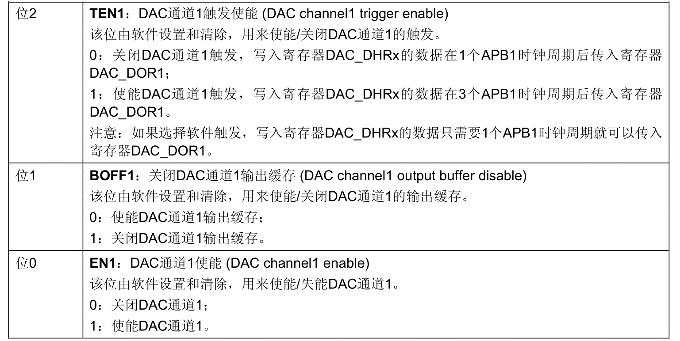
DAC控制寄存器(DAC_CR)
可减少阻抗，使输出能力会强一些，但无法输出0
摘自：STM32F10xxx参考手册_V10（中文版）.pdf，12.5.1节

Slide 21
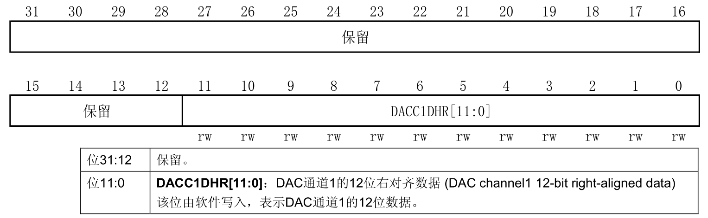
手把手教你学STM32
DAC通道1的12位右对齐数据保持寄存器(DAC_DHR12R1)
摘自：STM32F10xxx参考手册_V10（中文版）.pdf，12.5.3节
“原子哥”在线教学平台：www.yuanzige.com
技术支持论坛：http://www.openedv.com/forum.php

Slide 22
手把手教你学STM32
3.3，DAC输出实验配置步骤
1，初始化DAC
HAL_DAC_Init()
2，DAC MSP初始化
HAL_DAC_MspInit() 配置NVIC、CLOCK、GPIO等
3，配置DAC相应通道相关参数
HAL_DAC_ConfigChannel()
4，启动D/A转换
HAL_DAC_Start()
5，设置输出数字量
HAL_DAC_SetValue()
6，读取通道输出数字量(可选)
HAL_DAC_GetValue()
“原子哥”在线教学平台：www.yuanzige.com
技术支持论坛：http://www.openedv.com/forum.php

Slide 23
手把手教你学STM32
相关HAL库函数介绍
函数 | 主要寄存器 | 主要功能
HAL_DAC_Init() | 无 | 配置DAC工作状态（HAL库内部使用）
HAL_DAC_MspInit() | 无 | 存放NVIC、CLOCK、GPIO初始化代码
HAL_DAC_ConfigChannel() | CR | 配置DAC相应通道的相关参数
HAL_DAC_Start() | CR、SWTRIGR | 启动D/A转换
HAL_DAC_SetValue() | DHR12Rx | 设置输出数字量
HAL_DAC_GetValue() | DORx | 读取通道输出数字量
“原子哥”在线教学平台：www.yuanzige.com
技术支持论坛：http://www.openedv.com/forum.php

Slide 24
手把手教你学STM32
关键结构体介绍（F1为例）
typedef struct
{
DAC_TypeDef *Instance; /* DAC 寄存器基地址 */
__IO HAL_DAC_StateTypeDef State; /* DAC 工作状态 */
HAL_LockTypeDef Lock; /* DAC 锁定对象 */
DMA_HandleTypeDef *DMA_Handle1; /* 通道 1 的 DMA 处理句柄指针 */
DMA_HandleTypeDef *DMA_Handle2; /* 通道 2 的 DMA 处理句柄指针 */
__IO uint32_t ErrorCode; /* DAC 错误代码 */
} DAC_HandleTypeDef;
typedef struct
{
uint32_t DAC_Trigger; /* DAC 触发源的选择 */
uint32_t DAC_OutputBuffer; /* 启用或者禁用 DAC 通道输出缓冲区 */
} DAC_ChannelConfTypeDef;
“原子哥”在线教学平台：www.yuanzige.com
技术支持论坛：http://www.openedv.com/forum.php

Slide 25
手把手教你学STM32
3，DAC输出实验（战舰为例）
3.1，实验简要（了解）
3.2，DAC寄存器介绍（了解）
3.3，DAC输出实验配置步骤（掌握）
3.4，编程实战：DAC输出实验（掌握）
“原子哥”在线教学平台：www.yuanzige.com
技术支持论坛：http://www.openedv.com/forum.php

Slide 26
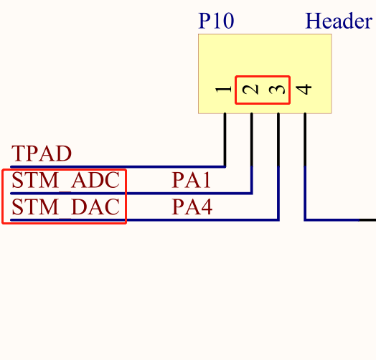
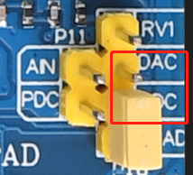
手把手教你学STM32
3.4，编程实战：DAC输出实验（战舰为例）
“原子哥”在线教学平台：www.yuanzige.com
技术支持论坛：http://www.openedv.com/forum.php

Slide 27
手把手教你学STM32
例程源码解析
“原子哥”在线教学平台：www.yuanzige.com
技术支持论坛：http://www.openedv.com/forum.php

Slide 28
手把手教你学STM32
4，DAC输出三角波实验（战舰为例）
4.1，实验简要（了解）
4.2，编程实战：DAC输出三角波实验（掌握）
“原子哥”在线教学平台：www.yuanzige.com
技术支持论坛：http://www.openedv.com/forum.php

Slide 29
手把手教你学STM32
4.1，实验简要（F1为例）
1，功能描述
通过DAC1通道1(PA4)输出三角波，然后通过DS100示波器查看波形
2，关闭通道1触发(即自动)
TEN1位置0
3，关闭输出缓冲
BOFF1位置1
4，使用12位右对齐模式
将数字量写入DAC_DHR12R1寄存器
“原子哥”在线教学平台：www.yuanzige.com
技术支持论坛：http://www.openedv.com/forum.php

Slide 30
手把手教你学STM32
4.2，编程实战： DAC输出三角波实验（战舰为例）
void dac_triangular_wave(uint16_t maxval, uint16_t dt, uint16_t samples, uint16_t n)
数字量
采样间隔
采样点个数
波形个数
形参取值范围：
(samples/2) ≤ (maxval +1)
相邻采样点数字量之间的递增或递减幅值:
(maxval +1)/(samples/2)
“原子哥”在线教学平台：www.yuanzige.com
技术支持论坛：http://www.openedv.com/forum.php

Slide 31
手把手教你学STM32
5，DAC输出正弦波实验（战舰为例）
5.1，实验简要（了解）
5.2，DAC输出正弦波实验配置步骤（掌握）
5.3，产生正弦波序列函数介绍（熟悉）
5.4，编程实战：DAC输出正弦波实验（掌握）
“原子哥”在线教学平台：www.yuanzige.com
技术支持论坛：http://www.openedv.com/forum.php

Slide 32
手把手教你学STM32
5.1，实验简要（F1为例）
1，功能描述
通过DAC1通道1(PA4)输出正弦波，然后通过DS100示波器查看波形
2，使用定时器7 TRGO事件触发转换
TEN1位置1、TSEL1[2:0]=010
3，关闭输出缓冲
BOFF1位置1
4，使用DMA模式
DMAEN1位置1
5，使用12位右对齐模式
将数字量写入DAC_DHR12R1寄存器
“原子哥”在线教学平台：www.yuanzige.com
技术支持论坛：http://www.openedv.com/forum.php

Slide 33
手把手教你学STM32
5.2，DAC输出正弦波实验配置步骤
1，初始化DMA
HAL_DMA_Init()
2，将DMA和ADC句柄联系起来
__HAL_LINKDMA()
3，初始化DAC
HAL_DAC_Init()
4，DAC MSP初始化
HAL_DAC_MspInit() 配置NVIC、CLOCK、GPIO等
5，配置DAC相应通道相关参数
HAL_DAC_ConfigChannel()
6，启动DAM传输
HAL_DMA_Start()
7，配置定时器溢出频率并启动
HAL_TIM_Base_Init()、 HAL_TIM_Base_Start()
8，配置定时器触发DAC转换
HAL_TIMEx_MasterConfigSynchronization()
9，停止/启动DAC转换、DMA传输
HAL_DAC_Stop_DMA()、 HAL_DAC_Start_DMA()
“原子哥”在线教学平台：www.yuanzige.com
技术支持论坛：http://www.openedv.com/forum.php

Slide 34
手把手教你学STM32
5.3，产生正弦波函序列数（熟悉）
void dac_creat_sin_buf(uint16_t maxval, uint16_t samples)
数字量
每个周期采样点的个数
正弦波函数解析式：y = Asin(ωx + φ）+ b
正弦波正周期：T = 2π / ω
y = 2048*sin((2π / samples) * x）+ 2048
形参取值范围：
(samples/2) < maxval
相邻采样点的x轴间隔：
2 π /samples
samples*dt
“原子哥”在线教学平台：www.yuanzige.com
技术支持论坛：http://www.openedv.com/forum.php

Slide 35
手把手教你学STM32
5，DAC输出正弦波实验（战舰为例）
5.1，实验简要（了解）
5.2，DAC输出正弦波实验配置步骤（掌握）
5.3，产生正弦波序列函数介绍（熟悉）
5.4，编程实战：DAC输出正弦波实验（掌握）
“原子哥”在线教学平台：www.yuanzige.com
技术支持论坛：http://www.openedv.com/forum.php

Slide 36
手把手教你学STM32
5.3，编程实战：DAC输出正弦波实验（战舰为例）
例程源码解析
“原子哥”在线教学平台：www.yuanzige.com
技术支持论坛：http://www.openedv.com/forum.php

Slide 37
手把手教你学STM32
6，PWM DAC实验
6.1， PWM DAC应用背景（了解）
6.2， PWM DAC技术实现原理（了解）
6.3，编程实战： PWM DAC实验（掌握）
“原子哥”在线教学平台：www.yuanzige.com
技术支持论坛：http://www.openedv.com/forum.php

Slide 38
手把手教你学STM32
6.1，PWM DAC应用背景
STM32的DAC只有两路输出通道，有些应用可能需要多路DAC，外扩DAC成本会高不少
在精度要求不高的场合，可以用一种廉价的解决方案实现DAC输出：PWM + RC滤波器
“原子哥”在线教学平台：www.yuanzige.com
技术支持论坛：http://www.openedv.com/forum.php

Slide 39
手把手教你学STM32
6.2，PWM DAC技术实现原理
6.2.1，什么是PWM DAC技术？
6.2.2，用分段函数表示PWM波
6.2.3，将PWM波分段函数进行傅里叶级数展开
6.2.4，PWM DAC的分辨率
6.2.5，8位分辨率下对RC滤波器的设计要求
6.2.6，PWM DAC二阶低通滤波器原理图
“原子哥”在线教学平台：www.yuanzige.com
技术支持论坛：http://www.openedv.com/forum.php

Slide 40
手把手教你学STM32
6.2.1，什么是PWM DAC技术？
PWM是周期固定，占空比可调的数字信号
PWM可以被分解为一个直流分量和一个占空比固定，但是平均幅度为零的方波
如果使PWM 信号的占空比随时间改变，那么其直流分量随之改变，信号滤除交流分量后，将输出幅度变化的模拟信号。这种技术称为PWM DAC
“原子哥”在线教学平台：www.yuanzige.com
技术支持论坛：http://www.openedv.com/forum.php

Slide 41
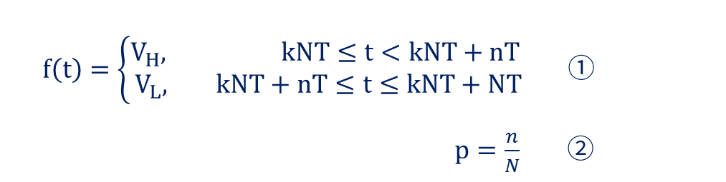
手把手教你学STM32
6.2.2，用分段函数表示PWM波
$f\left(t\right)=\left\{\begin{aligned}V_{H}, kNT≤t<kNT+nT \\ V_{L}, kNT+nT≤&t≤kNT+NT\end{aligned}\right.$ ①
$p=\frac{n}{N}$ ②
回顾定时器如何输出PWM？
PWM周期由ARR(N)决定
PWM占空比由CCRx(n)决定
由①式可以得到PWM的占空比
“原子哥”在线教学平台：www.yuanzige.com
技术支持论坛：http://www.openedv.com/forum.php

Slide 42
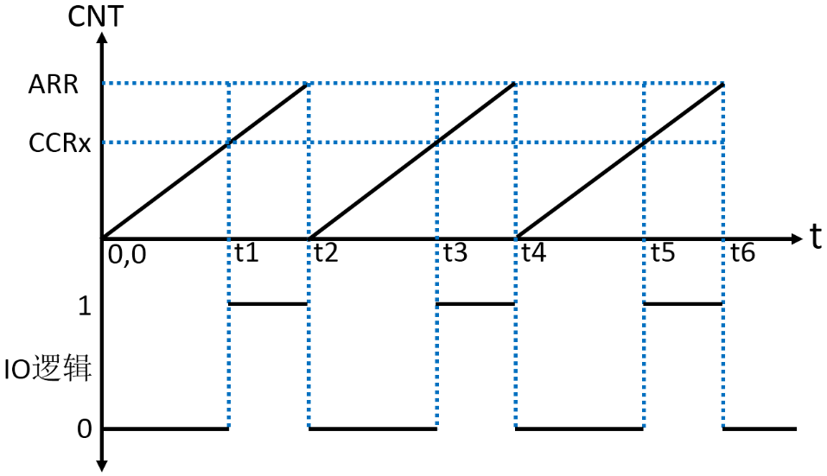
手把手教你学STM32
回顾定时器输出PWM原理
假设：递增计数模式
ARR：自动重装载寄存器的值
CCRx：捕获/比较寄存器x的值
当CNT < CCRx，IO输出0
当CNT >= CCRx，IO输出1
总结：PWM波周期或频率由ARR决定，PWM波占空比由CCRx决定
“原子哥”在线教学平台：www.yuanzige.com
技术支持论坛：http://www.openedv.com/forum.php

Slide 43
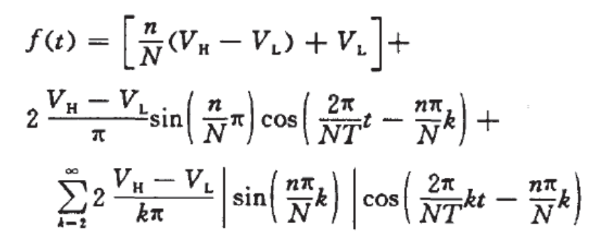


手把手教你学STM32
6.2.3，将PWM波分段函数进行傅里叶级数展开
根据傅里叶理论，任意周期波形都可以分解为无限个频率为其整数倍的谐波之和
于是将①式展开成傅里叶级数，可以得到③式：
直流分量
③
1次谐波分量(基波分量)
高次谐波分量之和
想要得到PWM DAC输出，我们只保留直流分量，通过低通滤波器过滤掉谐波分量即可
$f\left(t\right)=$ $\frac{n}{N}$ $V_{H}$ ④
直流分量从0到$V_{H}$之间随n线性变化
这时候③式可以简化为：
“原子哥”在线教学平台：www.yuanzige.com
技术支持论坛：http://www.openedv.com/forum.php

Slide 44

手把手教你学STM32
6.2.4，PWM DAC分辨率
$f\left(t\right)=$ $\frac{n}{N}$ $V_{H}$ ④
由④式可以知道，PWM DAC分辨率的表达式为：
分辨率=log2 (N) ⑤
假设n的最小变化是1：
当N=256时，分辨率就是8位(本实验就是以8位分辨率为例)；
当N=4096时，分辨率就是12位，以此类推
STM32的定时器都是16位/32位的，可以很容易得到更高分辨率的PWM DAC
当然分辨率越高，速度就慢，低通滤波电路的要求也越高
“原子哥”在线教学平台：www.yuanzige.com
技术支持论坛：http://www.openedv.com/forum.php

Slide 45
手把手教你学STM32
6.2.5，8位分辨率下对RC滤波器的设计要求
1，精度要求
一般要求1次谐波对输出电压的影响不要超过1个位的精度，也就是3.3/256=0.01289V
2，1次谐波最大值
假设VH为3.3V，VL为0V，那么一次谐波的最大值是2*3.3/π=2.1V
3，RC滤波电路要求
RC滤波电路提供至少-20lg(2.1/0.01289)=-44dB的衰减
4，截止频率要求
当定时器的计数频率为72Mhz，PWM DAC分辨率为8位时，PWM频率为72M/256=281.25Khz
若是1阶RC滤波，则要求截止频率为1.77Khz，若是2阶RC滤波，则要求截止频率为22.34Khz
“原子哥”在线教学平台：www.yuanzige.com
技术支持论坛：http://www.openedv.com/forum.php

Slide 46
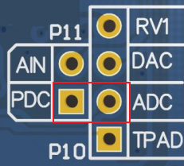
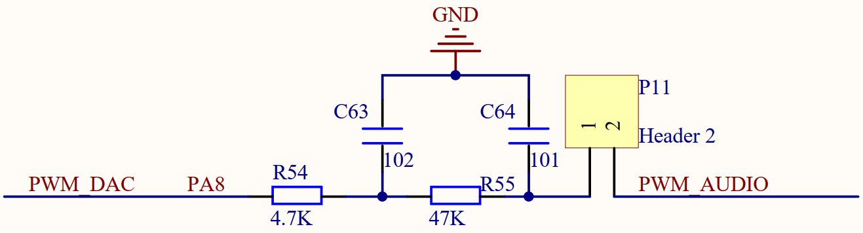
手把手教你学STM32
6.2.6，PWM DAC二阶低通滤波器原理图（战舰为例）
短路帽连接
二阶RC滤波器截止频率计算公式：f = 1/2πRC， 该公式要求R54 * C63 = R55 * C64 = RC
上图中，二阶RC滤波器截止频率为33.88KHz，超过了22.34KHz，原因是该电路我们还需要用作PWM DAC音频输出，而音频信号带宽是22.05Khz，为了让音频信号能够通过该低通滤波，同时为了标准化参数选取，所以确定了这样的参数。实测精度在0.5LSB以内
“原子哥”在线教学平台：www.yuanzige.com
技术支持论坛：http://www.openedv.com/forum.php

Slide 47
手把手教你学STM32
6，PWM DAC实验
6.1， PWM DAC应用背景（了解）
6.2， PWM DAC技术实现原理（了解）
6.3，编程实战： PWM DAC实验（掌握）
“原子哥”在线教学平台：www.yuanzige.com
技术支持论坛：http://www.openedv.com/forum.php

Slide 48
手把手教你学STM32
6.3，编程实战：PWM DAC实验（战舰为例）
实验功能：
通过定时器1通道1(PA8)输出PWM，经过二阶RC滤波器，输出预设电压，
然后由ADC1通道1 (PA1) 采集，最后显示ADC转换的数字量及换算后的电压值
“原子哥”在线教学平台：www.yuanzige.com
技术支持论坛：http://www.openedv.com/forum.php

Slide 49
手把手教你学STM32
例程源码解析
“原子哥”在线教学平台：www.yuanzige.com
技术支持论坛：http://www.openedv.com/forum.php

Slide 50
手把手教你学STM32
7，课堂总结（掌握）
DAC（课堂总结）.pdf（脑图）
“原子哥”在线教学平台：www.yuanzige.com
技术支持论坛：http://www.openedv.com/forum.php

Slide 51

手把手教你学STM32
版权所有：广州市星翼电子科技有限公司
天猫店铺：https://zhengdianyuanzi.tmall.com
“原子哥”在线教学平台：www.yuanzige.com
技术支持论坛：http://www.openedv.com/forum.php

